Slide 1

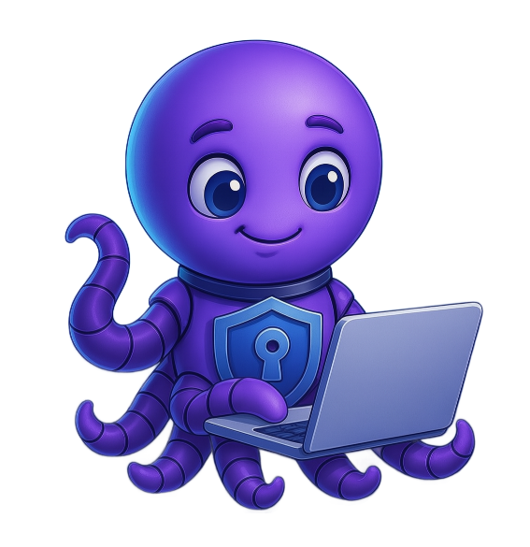



Рынки НТИ:
Технет
Хоумнет
АКСЕЛЕРАЦИОННАЯ ПРОГРАММА
«Экосистема безопасного пространства для жизни на Дальнем Востоке»

Slide 2

Онлайн-примерка
Елисеева Юлия
Команда 74:
Елисеева Юлия,
Синицина Инесса,
Котенева Вероника
РЫНОК НТИ: HomeNet

Slide 3

Продукт
Суть нашего проекта
Онлайн-платформа включает в себя:
«Онлайн примерка вещей» -
это инновационная виртуальная примерочная, создающая 3D-манекен покупателя по его параметрам для точной демонстрации посадки одежды, снижая возвраты и увеличивая онлайн-продажи.
Персонализированный 3D-манекен
Точное отображение посадки одежды
Интеграция с онлайн-магазинами
Удобный интерфейс
Услуги стилиста
Аналитика для магазинов
3

Slide 4
Объем продаж одежды на российском рынке в 2024 составил 1,89 млрд штук.
Проблема
Трудности онлайн-шопинга
Покупатели часто сталкиваются с трудностями при выборе подходящего размера одежды при онлайн-покупках, тратя свое время на просмотр таблиц размеров и чтение отзывов, а также тратя средства и время на постоянные возвраты.
4

Slide 5
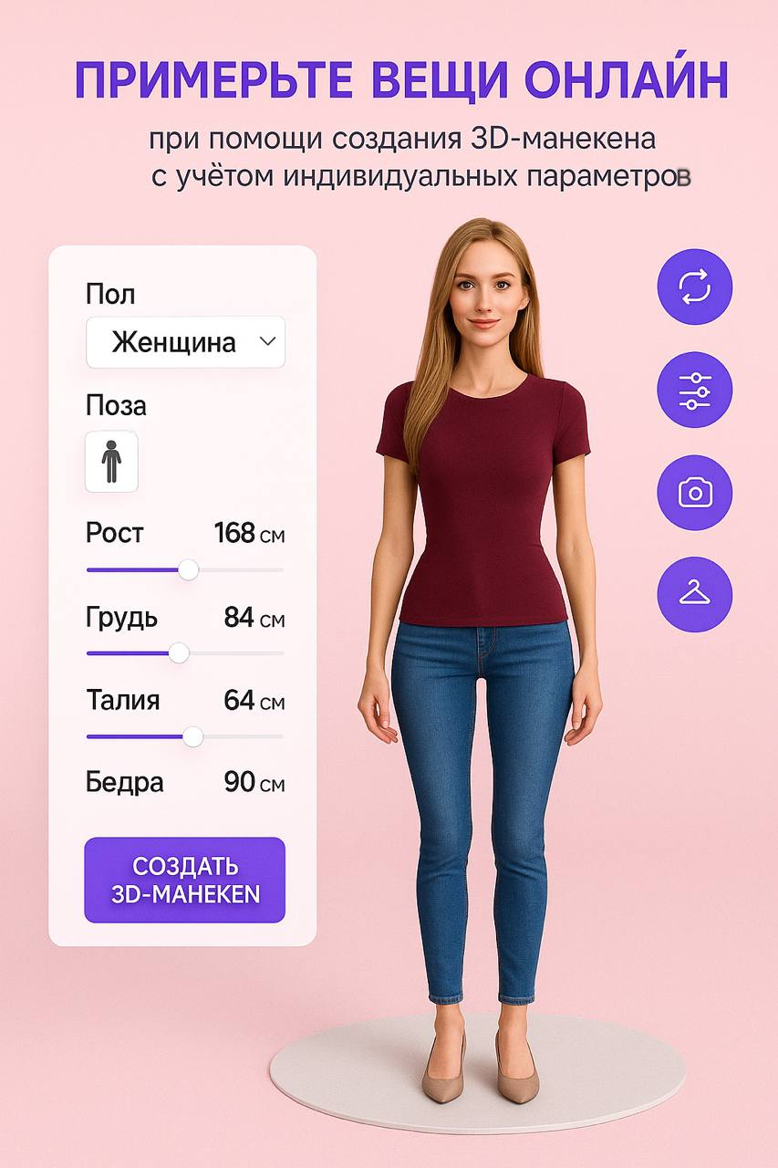
Решение
Наше решение – платформа с персонализированной 3D-примеркой на основе цифрового аватара пользователя, для интеграции в магазины и маркетплейсы.
Фото решения (при наличии)
Точная примерка: AI-технологии создают цифрового двойника по вашим параметрам (пол, рост, обхваты)
Измеримые результаты: Снижение возвратов на 50-70%, рост конверсии на 25-30%
Удобство: Создание аватара за 60 секунд, примерка в 3 клика
Преимущества: Реальная экономия времени и денег для покупателей + увеличение прибыли для магазинов
Уникальность: Единственное в России решение с полным циклом - от 3D-аватара до физической симуляции тканей
5

Slide 6
Решение. Принцип работы
1. Создание аватара
Ввод параметров (рост, обхваты) и/или скан по фото
Генерация 3D-манекена за 60 сек с точностью 95%
2. Технологическая основа
AI и компьютерное зрение
Физическая симуляция тканей
Технологии дополненной реальности для визуализации
3. Процесс примерки
Мгновенная примерка на аватар
360° обзор и смена поз
Рекомендация размера
Научная база
Собственные разработки в области 3D-моделирования и симуляции тканей
Адаптированные алгоритмы компьютерного зрения для анализа фигуры
Интеграция с существующими платформами электронной коммерции через API
6

Slide 7
Рынок
TAM
3,9 трлн.руб
SAM
500,8 млрд.руб
SOM
500,8 млн.руб
Весь рынок продаж одежды в России
Рынок онлайн-продаж одежды в России
Реалистичная доля рынка, которую мы планируем достичь в первый год
*https://marketing.rbc.ru/articles/16161/
7

Slide 8
Конкуренты
Анализ конкурентов, основные конкурентные преимущества
ПРОИЗВОДИТЕЛЬ | Х1 | Х2 | Х3 | ПРОДУКТ ПРОЕКТА
Продукт/фото | Fits.me | Doppl | VIUBOX | Платформа (сайт) для онлайн примерки одежды с самым точным 3d-манекеном
Страна | Япония | США | Китай | Россия
Стоимость, руб. | - | - | - | 150 рублей с человека за подписку
Недостатки | Ограничения выбора брендов-участников: если любимого бренда нет, тест не возможен. Может требоваться определённое оборудование или хорошее качество камеры/освещения. |  |  | -
ПРЕИМУЩЕСТВА ПРОДУКТА:
Все эти сайты зарубежные в России ещё нет аналогов этих сайтов. Наша идея состоит в том, чтобы делать интеграцию с сайтами онлайн-магазинов, поэтому у потребителя не будет ограниченного выбора в одежде. Также не потребуется использование камеры для определения параметров тела, нужно будет только сделать свои замеры.
НИША ПРОДУКТА:
Женщины 18-35 лет, открытые к новым технологиям, имеющие семью
8

Slide 9
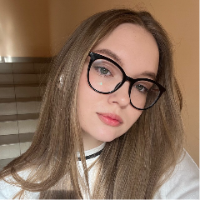
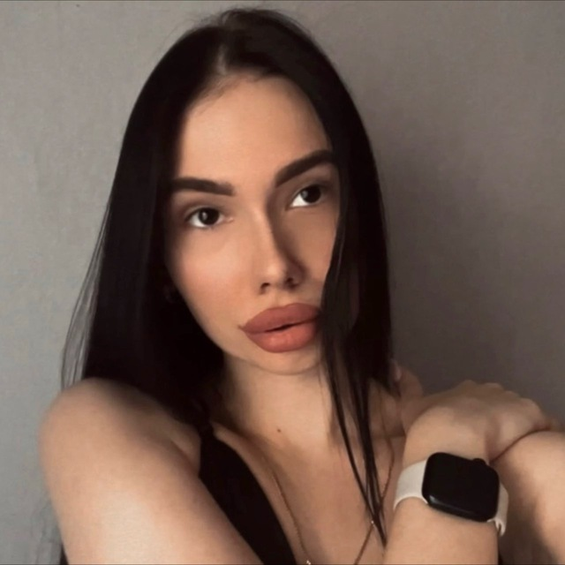
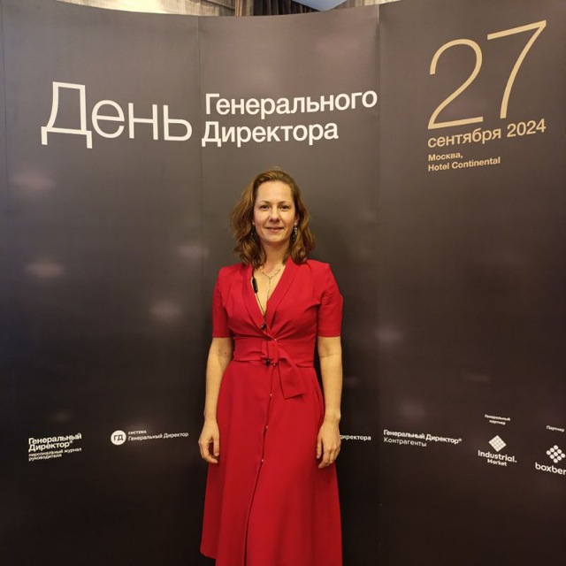
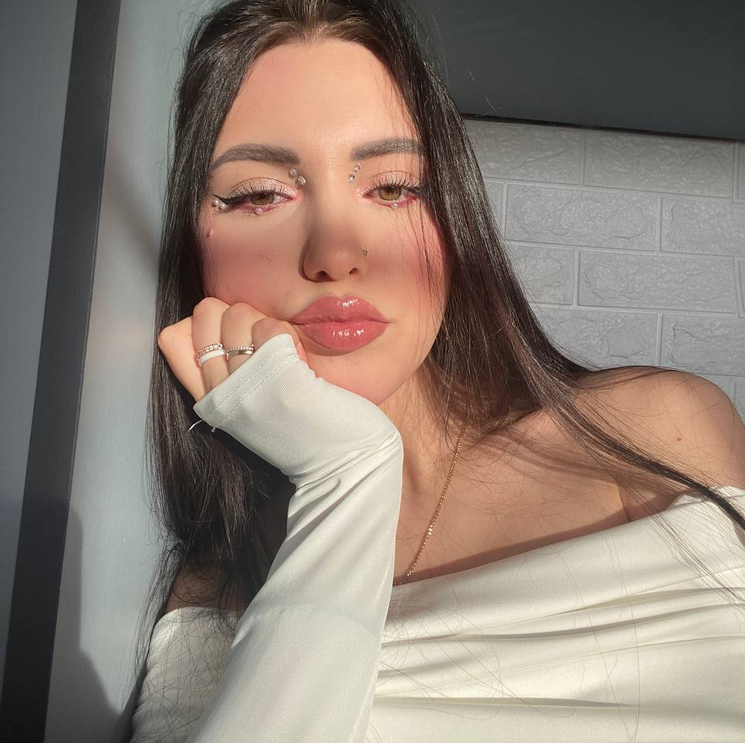
Команда проекта
Маркетолог-аналитик Лидер команды | Специалист по рекламе и PR Продвижение | Научный руководитель Консультирование/ментор | SMM-специалист Продвижение
Елисеева Юлия Сергеевна | Синицина Инесса Денисовна | Кручинина Елена Анатольевна | Котенева Вероника Алексеевна
Студент 4-го курса ВВГУ | Студент 4-го курса ВВГУ | Трекер команды | Студент 4-го курса ВВГУ
Исследование рынка и конкурентов, формирование маркетинговой стратегии, планирование бюджета и контроль расходов | Настройка и ведение контекстной рекламы, взаимодействие с прессой и подготовка PR-материалов, SEO-продвижение сайта (базовые задачи) | Опыт консультирования проектов по разработке. | Ведение и развитие аккаунтов в соцсетях (ВКонтакте, Instagram, Telegram), создание и публикация контента (посты, сторис, видеоконтент), Email-маркетинг и рассылки
9

Slide 10



Онлайн-примерка
Елисеева Юлия Сергеевна
Место для
QR-кода
Контакты
📞 [89143342274]
✉️ [yuliabelo04@gmail.com]
10

